Slide 1
Bacharelado em Computação (MDCC)
Universidade Federal do Ceará
Disciplina de Linguagens de Programação
Usando o Modelo Declarativo Diretamente
Prof. Francisco Heron de Carvalho Junior

Slide 2
Determinando Ordem de Computações
Uso de concorrência para determinar a ordem de execução de operações;
Livrando o programador do fardo de determinar a ordem das operações;
  Dependências de dados;
  Variáveis data-flow;
Uso de exemplo.
Constraint Programming;
  Oz (cap. 12);
  Curry (baseado em Haskell).
    http://en.wikipedia.org/wiki/Curry_(programming_language)

Slide 3
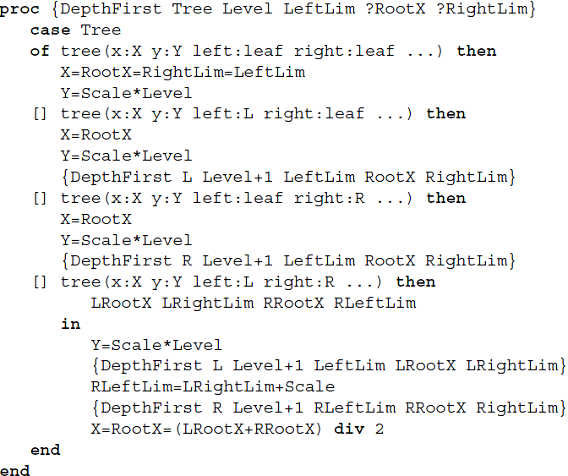
Determinando Ordem de Computações
versão original
Ordem das
operações
inferida pelo
programador

Slide 4
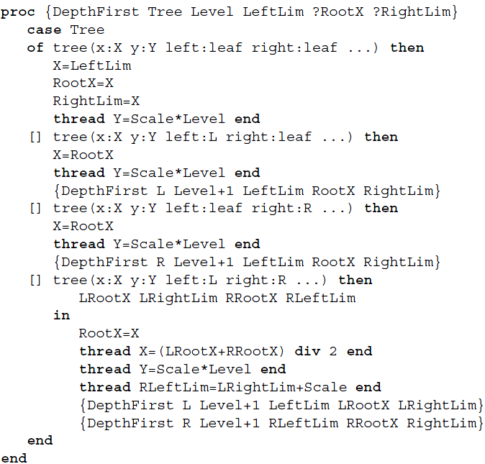
Determinando Ordem de Computações
cada thread é uma
operação básica
Ordem das operações
determinada pelas
dependências de
dados e implementada
pela semântica
data-flow

Slide 5
Corotinas
Uma corotina é uma thread não-preemptiva;
Locus of control:
  Sequência de instruções em execução;
Chaveamento de execução:
  Em threads, controlado implicitamente;
  Em corotinas, controlado explicitamente;
Spawn e Resume;
Inanição (starvation);
Corotinas não são possível de serem implementadas no modelo concorrente declarativo:
  Necessidade de estado.

Slide 6
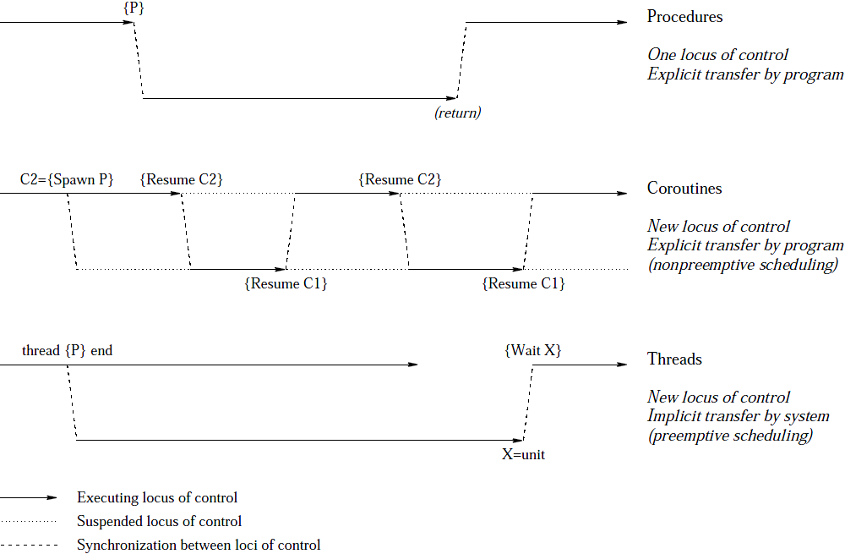
Corotinas

Slide 7
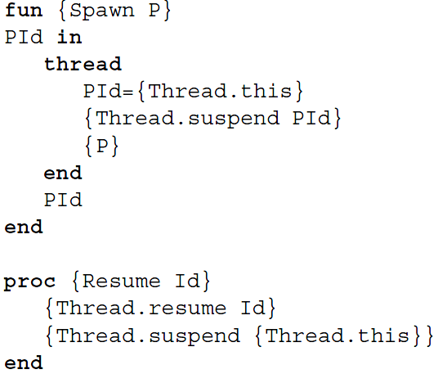
Corotinas
Implementando
Corotinas usando
o módulo Thread

Slide 8
Composição Concorrente
Sabemos como disparar (fork) threads;
Mas como juntar (join) um conjunto de threads de volta a thread original;
Modelo fork-join;
local X₁ X₂ X₃ … X_{n-1} X_{n} in
thread <S>₁ X₁ = unit end
thread <S>₂ X₂ = X₁ end
thread <S>₃ X₃ = X₂ end
…
thread <S>_{n} X_{n} = X_{n-1} end
{Wait X_{n}}
end

Slide 9
Composição Concorrente
Sabemos como disparar (fork) threads;
Mas como juntar (join) um conjunto de threads de volta a thread original;
Modelo fork-join;
local X₁ X₂ X₃ … X_{n-1} X_{n} Done in
thread <S>₁ X₁ = unit end
thread <S>₂ X₂ = unit end
thread <S>₃ X₃ = unit end
…
thread <S>_{n} X_{n} = unit end
thread
{Wait X₁} {Wait X₂} {Wait X₃} … {Wait X_{n}}
Done = unit
end
{Wait Done}
end

Slide 10
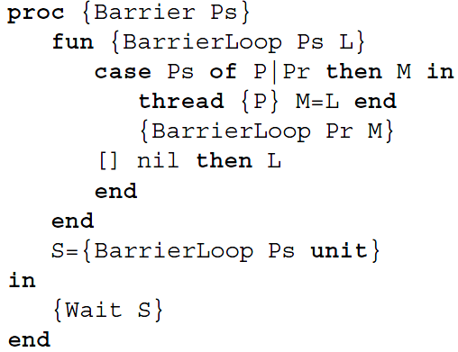
Composição Concorrente
conc
<S>₁ [] <S>₂ [] … [] <S>_{n}
end
{Barrier
[proc {$} <S>₁ end
proc {$} <S>₂ end
…
proc {$} <S>_{n} end
]
}
Abstração Linguistica
Fork-Join

Slide 11
Bacharelado em Computação (MDCC)
Universidade Federal do Ceará
Disciplina de Linguagens de Programação
Usando o Modelo Declarativo Diretamente
Prof. Francisco Heron de Carvalho Junior

